Slide 1

Министерство науки и высшего образования Российской Федерации Федеральное государственное бюджетное образовательное учреждение высшего образования
«Московский государственный технический университет имени Н.Э. Баумана (национальный исследовательский университет)»
Факультет: Робототехника и комплексная автоматизация
Кафедра: Системы автоматизированного проектирования
Интерпретация аппроксимирующих моделей машинного обучения
Выполнил: Конов А.В.
Консультант: к.т.н., доцент, Агасиев Т.А.
Научный руководитель: д.ф-м.н., профессор, Карпенко А.П.

Slide 2
Введение
Интерпретация аппроксимирующих моделей машинного обучения - это процесс понимания того, как модель принимает решения и какие признаки оказывают наибольшее влияние на результат.

Slide 3
Цели и задачи
Цель работы – разработка ПО для автоматизации процесса интерпретации аппроксимирующих моделей машинного обучения.
Задачи:
Изучить аппроксимирующие модели машинного обучения;
Изучить методы интерпретации моделей машинного обучения;
Изучить существующее ПО для интерпретации;
Реализовать ПО для автоматизации процесса интерпретации аппроксимирующих моделей машинного обучения;
Анализ работы реализованного ПО.
2

Slide 4
Модели машинного обучения
Классические:
Линейная регрессия
Логистическая регрессия
Метод опорных векторов
Наивный байесовский классификатор
На основе решающих деревьев:
Решающие деревья
Случайный лес
Бустинг
Нейронные сети:
Прямого распространения
Свёрточные
Реккурентные
3

Slide 5
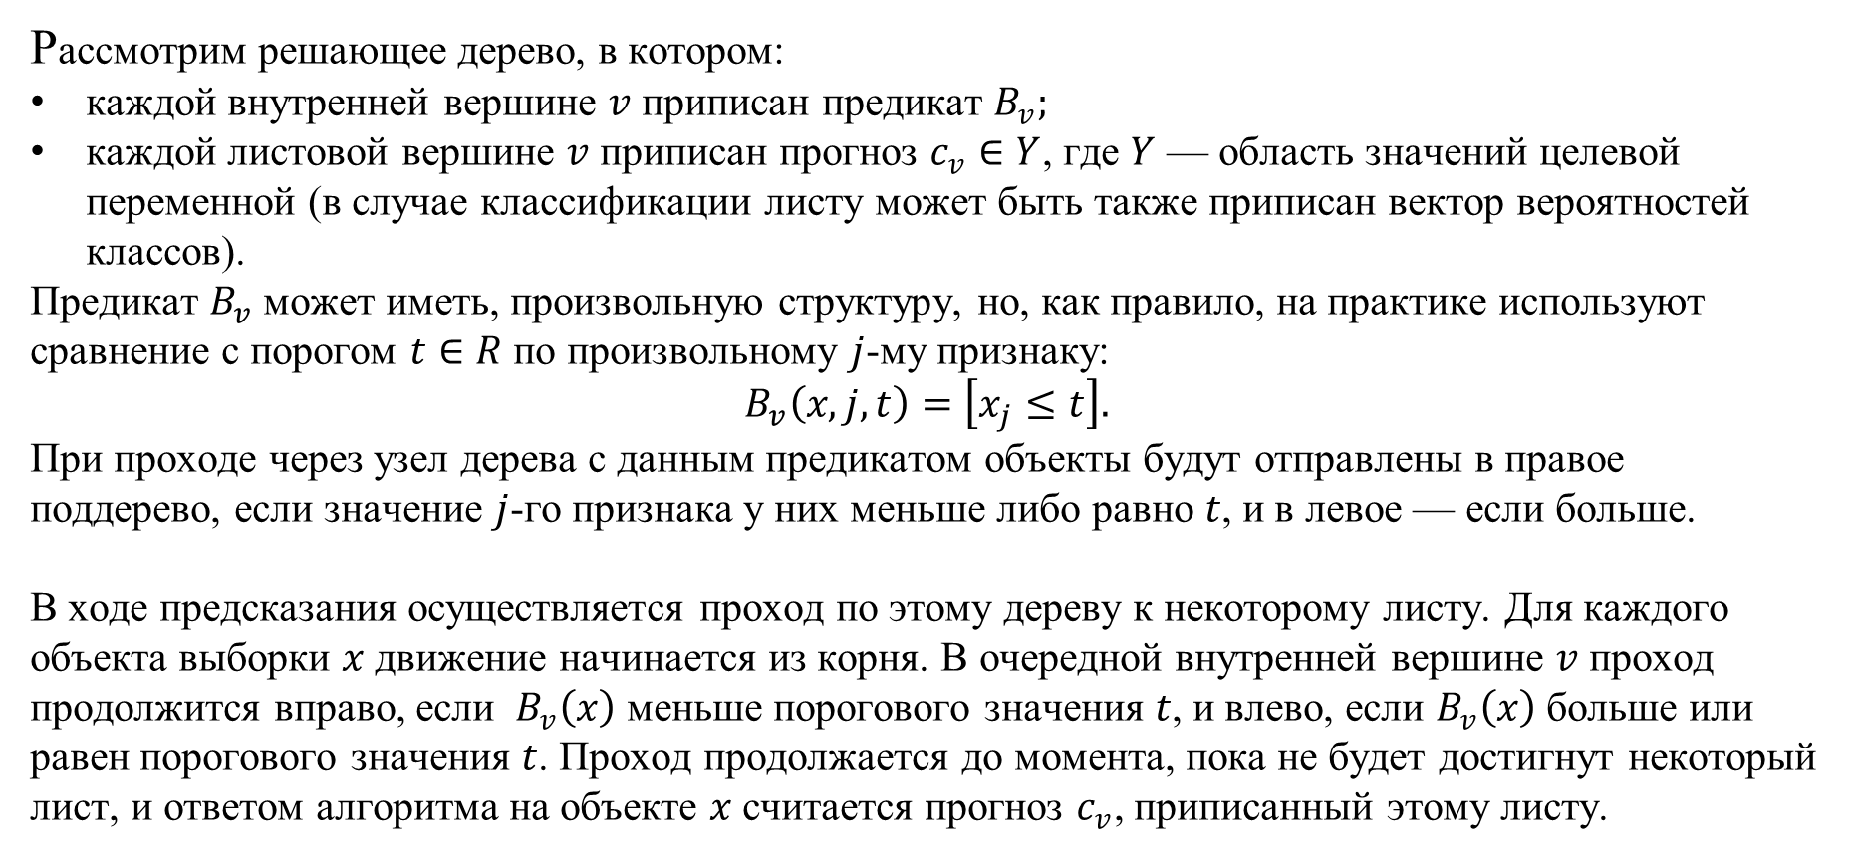
Решающее дерево
Рассмотрим решающее дерево, в котором:
каждой внутренней вершине $v$ приписан предикат $B_{v};$
каждой листовой вершине $v$ приписан прогноз $c_{v}∈Y$, где $Y$ — область значений целевой переменной (в случае классификации листу может быть также приписан вектор вероятностей классов).
Предикат $B_{v}$ может иметь, произвольную структуру, но, как правило, на практике используют сравнение с порогом $t∈R$ по произвольному $j$-му признаку:
$$\begin{aligned}B_{v}\left(x, j, t\right)=\left[x_{j}≤t\right].\end{aligned}$$
При проходе через узел дерева с данным предикатом объекты будут отправлены в правое поддерево, если значение $j$-го признака у них меньше либо равно $t$, и в левое — если больше.
В ходе предсказания осуществляется проход по этому дереву к некоторому листу. Для каждого объекта выборки $x$движение начинается из корня. В очередной внутренней вершине $v$ проход продолжится вправо, если $B_{v}\left(x\right)$ меньше порогового значения $t$, и влево, если $B_{v}\left(x\right)$ больше или равен порогового значения $t$. Проход продолжается до момента, пока не будет достигнут некоторый лист, и ответом алгоритма на объекте $x$ считается прогноз $c_{v}$, приписанный этому листу.

Slide 6
Методы интерпретации моделей машинного обучения
Локальные:
LIME
SHAP
ICE
Глобальные:
PDP
ALE
4

Slide 7
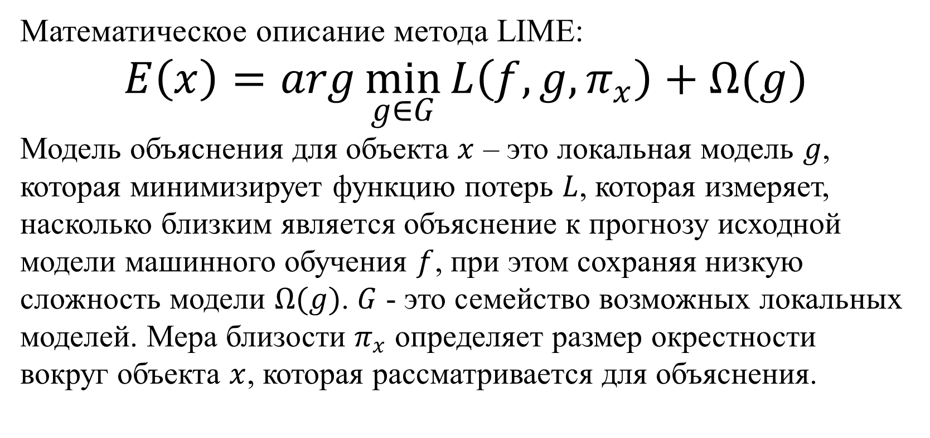
Метод LIME
Суть метода LIME заключается в создании локальной модели, которая объясняет прогноз модели на конкретном объекте.
Математическое описание метода LIME:
$$E\left(x\right)=arg\min_{g∈G}{L\left(f, g, π_{x}\right)+Ω(g)}$$
Модель объяснения для объекта $x$ – это локальная модель $g$, которая минимизирует функцию потерь $L$, которая измеряет, насколько близким является объяснение к прогнозу исходной модели машинного обучения $f$, при этом сохраняя низкую сложность модели $Ω(g)$. $G$ - это семейство возможных локальных моделей. Мера близости $π_{x}$ определяет размер окрестности вокруг объекта $x$, которая рассматривается для объяснения.
5

Slide 8
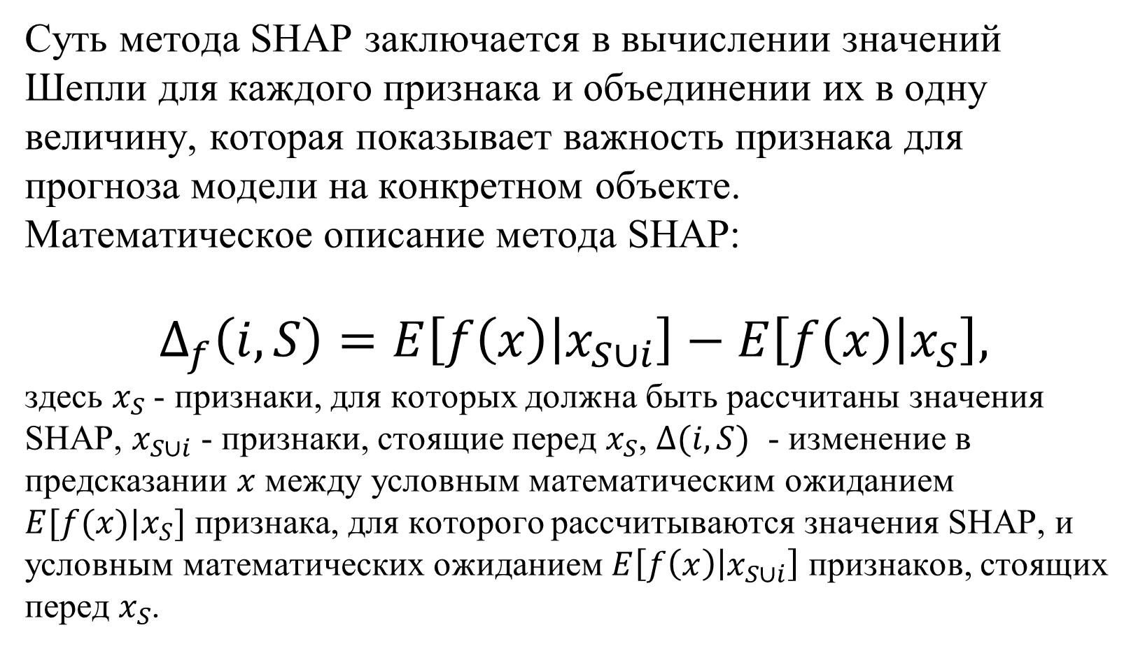
Метод SHAP
Суть метода SHAP заключается в вычислении значений Шепли для каждого признака и объединении их в одну величину, которая показывает важность признака для прогноза модели на конкретном объекте.
Математическое описание метода SHAP:
$$∆_{f}\left(i,S\right)=E\left[f\left(x\right) | x_{S∪i}\right]−E\left[f\left(x\right) | x_{S}\right],$$
здесь $x_{S}$ - признаки, для которых должна быть рассчитаны значения SHAP, $x_{S∪i}$ - признаки, стоящие перед $x_{S}$, $∆(i,S)$ - изменение в предсказании $x$ между условным математическим ожиданием $E[f(x)|x_{S}]$ признака, для которого рассчитываются значения SHAP, и условным математических ожиданием $E\left[f\left(x\right) | x_{S∪i}\right]$ признаков, стоящих перед $x_{S}$.
6

Slide 9
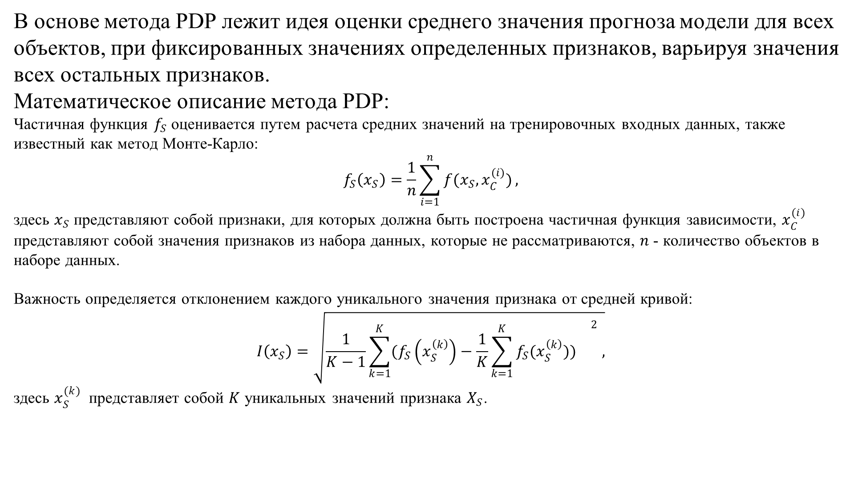
Метод PDP
В основе метода PDP лежит идея оценки среднего значения прогноза модели для всех объектов, при фиксированных значениях определенных признаков, варьируя значения всех остальных признаков.
Математическое описание метода PDP:
Частичная функция $f_{S}$ оценивается путем расчета средних значений на тренировочных входных данных, также известный как метод Монте-Карло:
$$f_{S}\left(x_{S}\right)=\frac{1}{n}\sum_{i=1}^{n}{f(x_{S},x_{C}^{(i)})},$$
здесь $x_{S}$ представляют собой признаки, для которых должна быть построена частичная функция зависимости, $x_{C}^{(i)}$ представляют собой значения признаков из набора данных, которые не рассматриваются, $n$ - количество объектов в наборе данных.
Важность определяется отклонением каждого уникального значения признака от средней кривой:
$$I\left(x_{S}\right)=\sqrt{\frac{1}{K−1}\sum_{k=1}^{K}{{(f_{S}\left(x_{S}^{\left(k\right)}\right)−\frac{1}{K}\sum_{k=1}^{K}{f_{S}(x_{S}^{\left(k\right)})) }}^{2} ,}}$$
здесь $x_{S}^{(k)}$ представляет собой $K$ уникальных значений признака $X_{S}$.

Slide 10
Алгоритм автоматизации процесса интерпретации аппроксимирующих моделей машинного обучения
Программная реализация ПО, автоматизирующего интерпретацию моделей машинного обучения, включает в себя следующий функционал:
создание и обучение модели машинного обучения, которую необходимо интерпретировать;
интерпретация модели машинного обучения различными методами;
визуализация интерпретации модели машинного обучения.
Для реализации ПО создан класс Inter, включающий в себя методы класса, реализующие поставленные задачи. В качестве входных параметров класс Inter принимает набор данных data, целевую переменную metka, номер объекта idd, который необходимо интерпретировать локально, тип решаемой задачи model_type. Метод класса __init__ производит инициализацию входных параметров. Метод класса model создает и обучает модель машинного обучения с помощью модели на основерешающих деревьев. Метод класса inter_global глобально интерпретирует модель машинного обучения методами SHAP и PDP и затем визуализирует результаты интерпретации. Метод класса inter_local локально интерпретирует модель машинного обучения методом LIME и затем визуализирует результаты интерпретации.

Slide 11
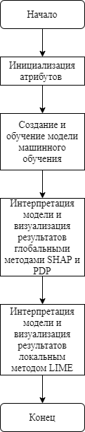
Блок-схема разработанного алгоритма
7

Slide 12
Вычислительные эксперименты
Вычислительные эксперименты проводились на существующих наборах данных:
diabetes, который содержит медицинские данные, влияющие на риск развитие сахарного диабета. Набор данных состоит из 8 признаков и целевой переменной: Pregnancies - количество беременностей; Glucose - плазменные концентрации глюкозы в крови; BloodPressure - диастолическое артериальное давление; SkinThickness - толщина кожи в области трицепса; Insulin - количество инсулина в крови; BMI - индекс массы тела; DiabetesPedigreeFunction - оценка предрасположенности к диабету; Age - возраст; Outcome – целевая переменная, показывающая прогноз, на предрасположенность к заболеванию сахарным диабетом в ближайшие пять лет.
california housing, который содержит данные о средней стоимость домов в Калифорнии в зависимости от квартала. Набор данных состоит из 8 признаков и целевой переменной: Longitude - долгота квартала с недвижимостью; Latitude - широта квартала с недвижимостью; HouseAge - медиана возраста домов в квартале; AveRooms - общее количество комнат в квартале; AveBedrms - общее количество спален в квартале; Population - население квартала; AveOccup - количество семей в квартале; MedInc - медианный доход в квартале; MedHouseVal - Целевая переменная, показывающая медианную стоимость дома в квартале.
8

Slide 13
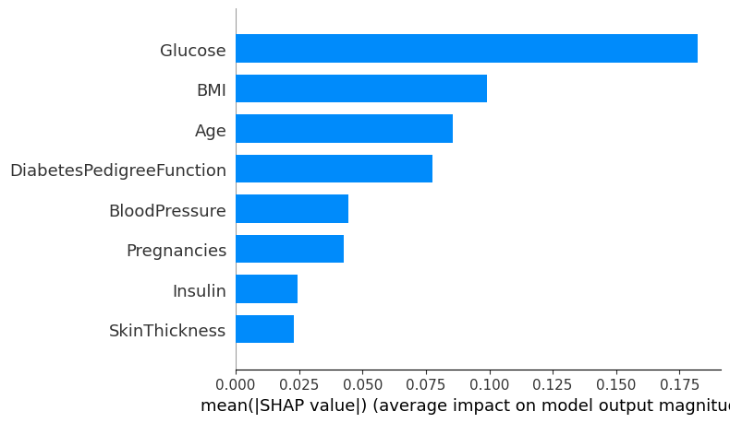
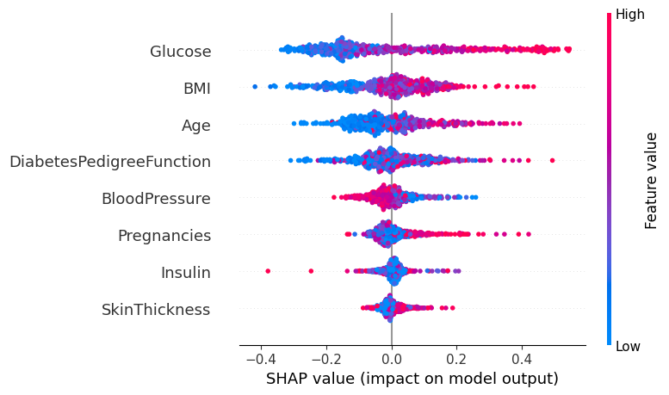
Эксперимент 1
Из левого рисунка можно сделать вывод, что чем выше значение таких признаков как плазменные концентрации глюкозы в крови, индекс массы тела, возраст, оценка предрасположенности к диабету, количество беременностей и толщина кожи в области трицепса, тем выше риск развития сахарного диабета в течении пяти лет. При этом, чем выше значения признаков количество инсулина в крови и диастолическое артериальное давление, тем риск развития сахарного диабета в течении пяти лет ниже.
Из правого рисунка можно сделать вывод, что самыми значимыми признаками, влияющими на развитие сахарного диабета в ближайшие пять лет, являются плазменные концентрации глюкозы в крови, индекс массы тела и возраст. Наименее значимыми признаками являются количество инсулина в крови и толщина кожи в области трицепса. Признаки оценка предрасположенности к диабету, диастолическое артериальное давление, количество инсулина в крови вносят умеренный вклад в риск развития сахарного диабета в ближайшие пять лет у объекта.

Slide 14
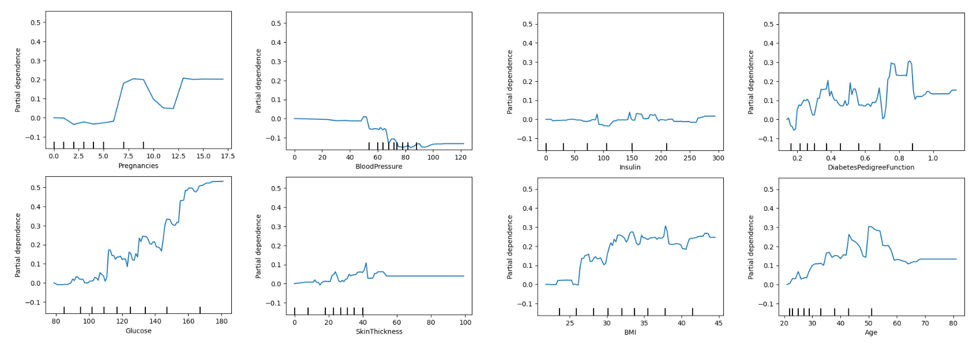
Эксперимент 1
Из рисунка можно сделать выводы аналогичные выводам для левого рисунка представленным на предыдущем слайде
9

Slide 15
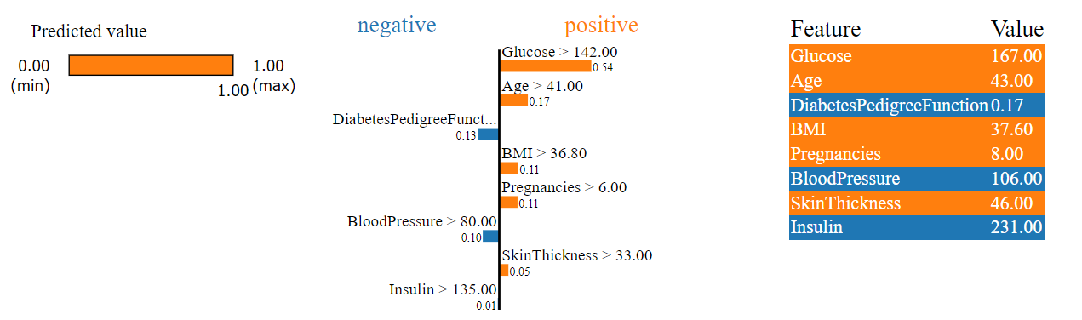
Эксперимент 1
Из рисунка можно сделать вывод, что несмотря на то что значения признаков оценка предрасположенности к диабету, диастолическое артериальное давление и количество инсулина в крови не приводят к риску развития сахарного диабета у объекта, значения остальных признаков показывают, что у объекта есть риск развития сахарного диабета в течении пяти лет.

Slide 16
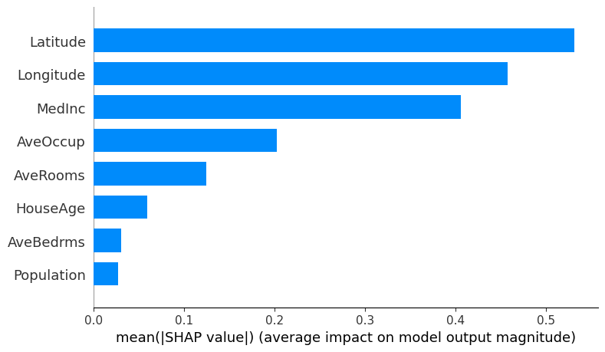
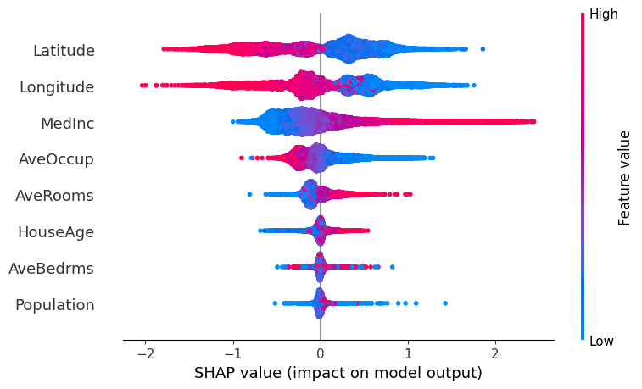
Эксперимент 2
Из левого рисунка можно сделать вывод, что самыми значимыми признаками, влияющими медианную стоимость дома в квартале, являются широта квартала с недвижимостью, долгота квартала с недвижимостью, медианный доход в квартале и количество семей в квартале. Наименее значимыми признаками являются общее количество спален в квартале и население квартала. Признаки общее количество комнат в квартале и медиана возраста домов в квартале вносят умеренный вклад в медианную стоимость дома в квартале.
Из правого рисунка можно сделать вывод, что чем выше значение таких признаков как общее количество комнат в квартале, медиана возраста домов в квартале, медианный доход в квартале тем выше медианная стоимость дома в квартале. При этом, чем выше значения признаков широта квартала с недвижимостью, долгота квартала с недвижимостью, количество семей в квартале, тем ниже медианная стоимость дома в квартале. Значения признаков количество спален в квартале и население квартала почти не влияют на медианная стоимость дома в квартале.

Slide 17
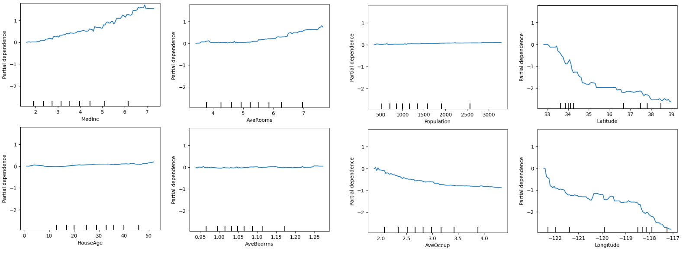
Эксперимент 2
Из рисунка можно сделать выводы аналогичные выводам для левого рисунка представленным на предыдущем слайде

Slide 18
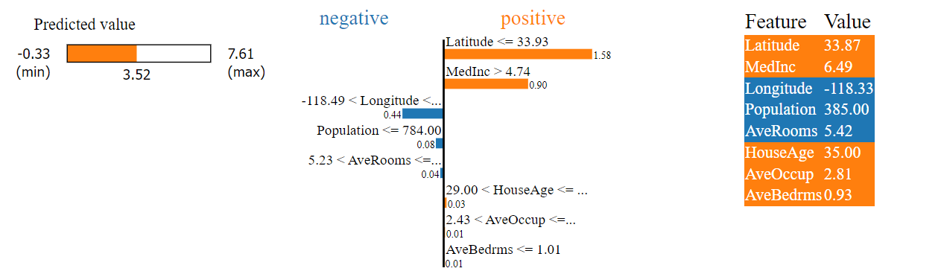
Эксперимент 2
Из рисунка можно сделать вывод, что на повышение медианной стоимости дома в квартале повлияли все признаки кроме долготы квартала с недвижимостью, общего количество комнат в квартале и населения квартала. Они снизили медианную стоимость дома в квартале.

Slide 19
Заключение
В результате проведенной работы:
изучены аппроксимирующие модели машинного обучения;
изучены методы интерпретации; аппроксимирующих моделей машинного обучения;
разработано ПО, реализующее алгоритм автоматизации процесса интерпретации;
проведены вычислительные эксперименты, показавшие работоспособность разработанного ПО.

Slide 20
БЛАГОДАРЮ ЗА ВНИМАНИЕ!

